Slide 1
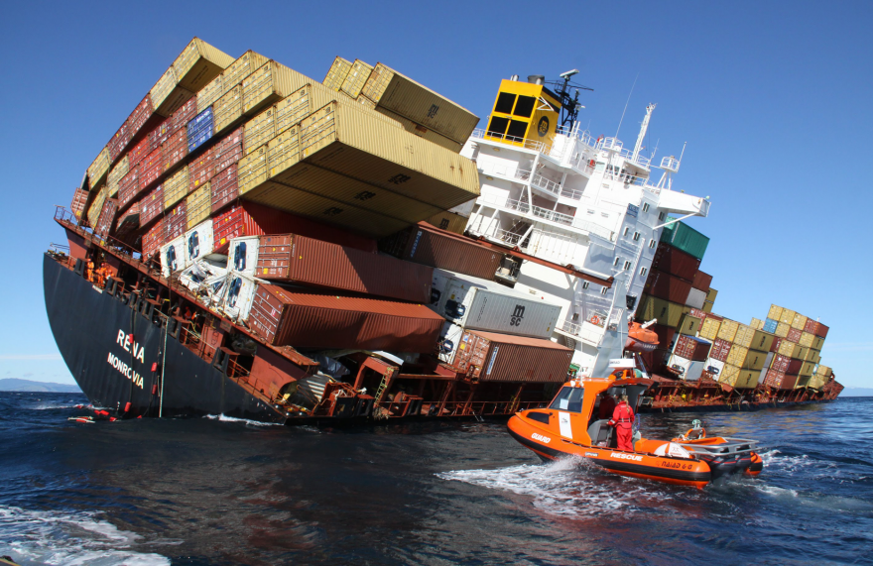




COMO SECURIZAR TU HOSTING
Ponente : Javier Sepúlveda Sanchis
Organiza : Super USERS VLC #SysAdmins

Slide 2
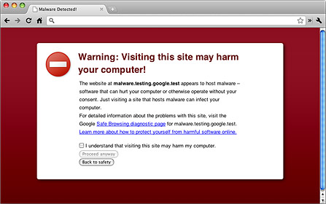
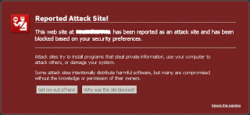
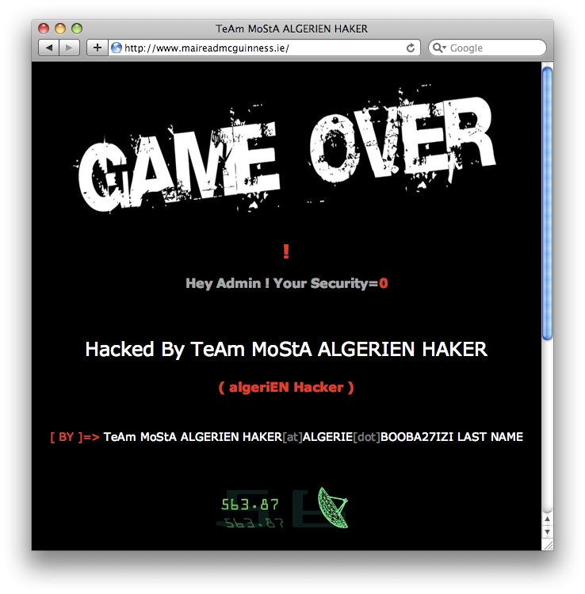
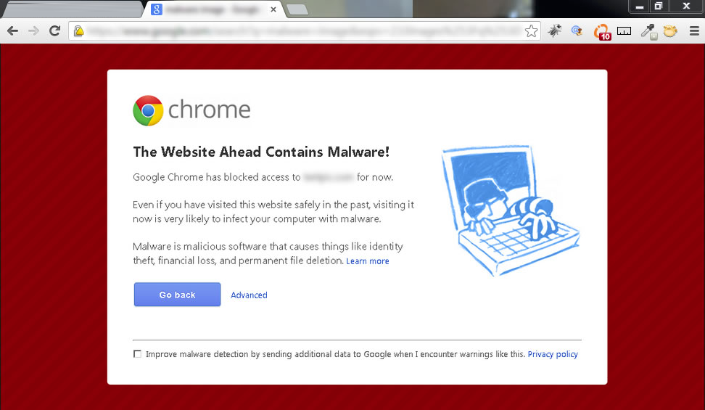

Slide 3
INDICE
ESTADISTICAS
HACKERS
  TIPOS
ATAQUES
  MOTIVOS
  TIPOS
  RESULTADOS
  ANALISIS
  LIMPIEZA
  CONSECUENCIAS
SERVIDORES
  CONCEPTOS
  TIPOS
  CONFIGURACION
WORDPRESS
  POPULARIDAD
  SEGURIDAD
  CONTRAMEDIDAS
RESPONSABILIDAD
  PROPIETARIO
  WEBMASTER

Slide 4
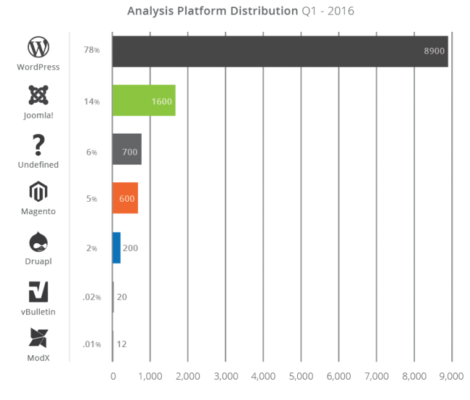
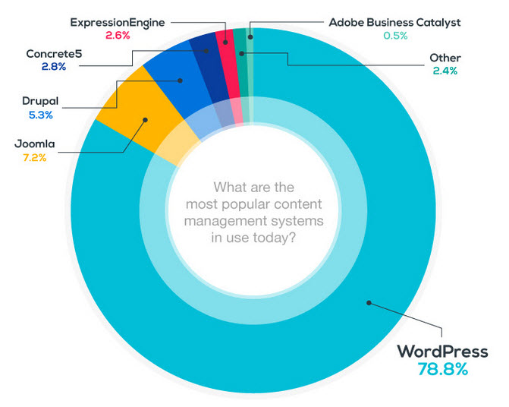
ESTADISTICAS

Slide 5
DATOS
De 2012 a 2015 - 700, 1000, … 2000 millones de sitios
  300 A 500 MILLONES EN WPRESS
25% Wordpress
170.000 en 2012
144.000 en 2011
Ataques
  41% Problemas del propio proveedor de hosting
  29% Tema inseguro
  22% Plugin inseguro
  8% Contraseñas débiles
Sucuri-Website-Hacked-Report-2016Q1.pdf

Slide 6
HACKERS / CRACKERS
Script Kiddies
White hat hackers
Black hat hackers
Gray hat hackers
Green hat hackers
BOTS

Slide 7
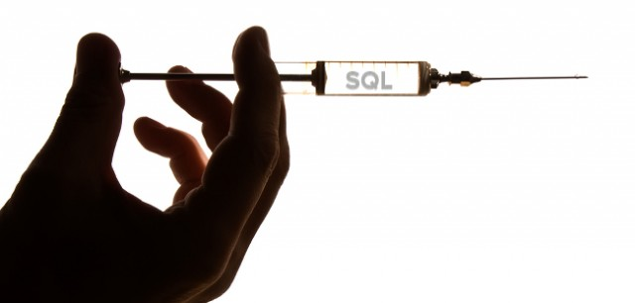
ATAQUES

Slide 8

TIPOS DE ATAQUES
Ingeniería Social
Ingeniería Social Inversa
Trashing (Cartoneo)
Ataques de Monitorización
Ataques de Autenticación
Denial of Service (DDoS)
Errores en código
------------------------------------
SPAM
Malware
Robo de accesos
  Navegador, keyloggers, fuerza bruta
Inyecciones de SQL
Cross site scriting XSS
Sripts modo Bot

Slide 9
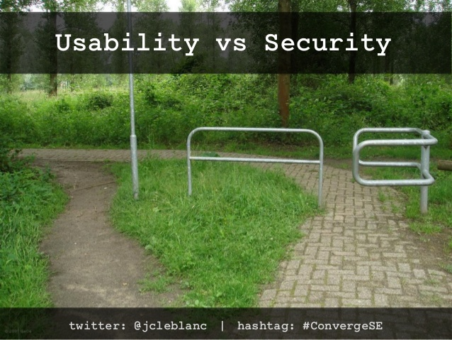
CONTRASEÑAS
No la compartas con nadie
No la anotes
De 8 a 12 caracteres
No usar palabras de diccionario
No usar la misma para todo
Multifactor
Numeros, símbolos, mayúsculas / minúsculas
Generadores online – Terminal ( pwgen )
Basada en frase larga
Como almacenarlas fuera de nuestra cabeza
  Cuando son muchos los accesos a recordar

Slide 10
ERRORES EN CODIGO
Sistemas operativos, aplicaciones de software, protocolos de red, browsers de Internet, correo electrónico y todas clase de servicios informático disponible.
Windows / Mac / GNU/Linux
  Los Sistemas operativos abiertos GNU/Linux tienen agujeros mas conocidos y controlados que aquellos que existen en sistemas operativos cerrados (como Windows ©). La importancia (y ventaja) del código abierto radica en miles de usuarios analizan dicho código en busca de posibles bugs y ayudan a obtener soluciones en forma inmediata.

Slide 11

INFECCION POR SPAM
70% al 80% del tráfico mundial (email) es SPAM
Contenido adulto : Viagra y otros.
Salud : Dietas milagrosas
Tecnologia : Dominios, productos, ...
Educacion : Certificados, cursos, trabajos, ...
Facturas adjuntas – invoice.zip
Estafa nigeriana : Nigeria, Sierra Leona, Costa de Marfil, Ghana, Togo, Benín y Sudáfrica.
Phising ( coches.net , bancos...)
Suplantación de identidad : Transferencias, pedidos, …
  CASOS REALES Y RECIENTES – JJ AUTOS BCN.

Slide 12
MOTIVO DE LOS ATAQUES
Acceso a DB - Datos
Leer tu correo - Suplantación
Infectar a tus visitantes con malware, viruses o cualquier otro software ( ransomware )
Redirecciones a otros páginas como tiendas chinas o paginas de mujeres rusas.
Usar tu servidor para enviar spam, instalar landing pages de phising o realizar intentos por fuerza bruta contra otros servidores
Flujo de navegación oculta hacia páginas de terceros para mejorar su posicioamiento.

Slide 13
ANALISIS / DETECCION
Sucuri site check – Herramientas muy prácticas Online
Comprobar subdominios
Comprobar últimos archivos subidos
Comprobar Raw Log
Comprobación subdominios creados
Comprobación IP de servidor ( listas negras )
Comprobación IP del ISP ( listas negras )
Comprobación cuentas de correo
Busquedas profundas en código
  Wp-options : base64_decode,edoced_46esab,ftp_credentials
  Wp-posts : iframe, script,noscript,hidden,

Slide 14
CONSECUENCIAS
Pantalla en rojo – Chrome / Firefox
Infección de archivos – Limpiar ?
Se pierde posicionamiento de forma radical
Listas negras IP isp, IP Servidor Dominio – Cuesta salir
Pérdida de usuarios
Correo corporativo como spam
Restauración de backups – Coste – Pérdida de información

Slide 15
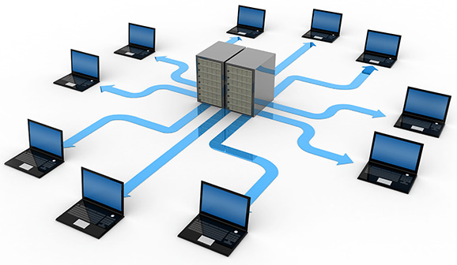
SERVIDOR

Slide 16
COMO ELEGIR UN SERVIDOR
Tu servidor es tu HOTEL
Precio
Calidad
Seguridad
Soporte
Garantía
Encriptación de contraseñas
  Md5 – Sha – PBKDF2 – BCRYPT – SCRYPT

Slide 17
TIPOS DE SERVIDORES
Mas barato imposible punto com
  1.99, 1and1, ...
Compartidos
  Multidominio, ...
VPS
Cloud
Dedicados

Slide 18
CARACTERISTICAS
SISTEMA OPERATIVO
VELOCIDAD DE CPU
MEMORIA RAM
ANCHO DE BANDA
DISCO DURO
SOPORTE
UBICACION
IP
Gestor DB
SSH
Cron Jobs
PHP
PYTHON
GD 2
PERL
CGI
Email – Redireccion
CMS's
Panel de control
...

Slide 19
COMO CONTRATAR SERVIDOR
A través de un administrador de sistemas
  Atención personalizada
  Buen soporte y rapidez
Directamente través de una empresa de hosting
  Teléfono con hilo musical
  Atención no personalizada
  Apertura y resolución de tickets.
  Bloqueos sin previo aviso
  IP compartida en listas negras

Slide 20
ADMINITRACION DE SERVIDOR
Paneles visuales como Cpanel/Plesk :
  Cortafuegos
  Spam Assasin
  CpHulk – Fuerza bruta
  ClamAV Cpanel – Antivirus
Terminal

Slide 21
Buenas prácticas
Cambiar los passwords con regularidad
Usar HTTPS
Usar SFTP
Proteger directorios
Deshabilitar el FTP anónimo
Recibir las máximas notificaciones
Solicitar aislamiento de cuenta
Activar cloudfare / CpanelHulk

Slide 22



MUCHAS GRACIAS
@valenciatech
BODEGAS FERNANDEZ PONS

